Slide 1
参考《固体物理基础》第二版，吴代鸣，高教出版社，以作修改。

Slide 2
§1-5 晶体的宏观对称性
通常，晶体在几何外形上表现出明显的对称性，如立方、六角等
这种宏观对称性是晶体内在结构规律性的体现，它不仅表现在几何外形上，而且反映在晶体的宏观物理性质中。
立方对称晶体介电常数可以简化为一个简单的标量，具有各向同性的光学性质。（书上有证明）
六角对称晶体介电性质在平行和垂直六角轴方向不同，具有光的双折射性质。

Slide 3
宏观对称性的描述
如何区分不同晶体的宏观对称性
1、图形绕对称中心旋转
2、图形以对称轴反射
一定几何变换下物体的不变性
对称性：几何变换下物体的不变性
正交变换：保持两点距离不变的几何变换

Slide 4
正交变换
对称性：几何变换下物体的不变性
正交变换：保持两点距离不变的几何变换

Slide 5
对称性的描述：对称操作与对称素
一个物体在某一正交变换下不变，我们就称这个变换为物体的一个对称操作。
晶体的宏观对称性指晶体经过某种对称操作后能够恢复原状的性质。
对称操作：旋转，反演，镜像。
一种晶体可以同时具有多种不同的对称操作。
描述晶体对称性的方法就是找出能使它复原的所有对称操作。
对称操作所依赖的几何要素称为对称元素：点，线，面

Slide 6
对称性的描述：对称操作与对称素
晶体宏观对称性是原子规则排列所致;
在对称操作下，晶格应保持不变;
所以晶体的对称操作不是任意的，必然受到晶格周期性的制约;
共有 8 种 独立的对称操作。
描述物理对称性
列举所有的对称操作
列举它所具有的对称素
n重旋转轴
n重旋转-反演轴

Slide 7
旋转对称操作
定义：晶体绕某一个轴线旋转一定角度后复原的操作，相应的对称元素称为对称轴。
若晶体绕对称轴转 角度以及它的倍数而复原，则称晶体具有n重对称轴，用符号n(或C_{n})表示，这个轴称为物体的 n 重旋转轴，记作 n。
由于晶格周期性，n 只能取1、2、3、4、6 。

Slide 8
n度旋转轴中n只能取1、2、3、4、6
（1）AB为格点；
（2）对称操作一：晶体绕A转 θ 度，B转至B`点，由于转动操作不改变格子，故B`也必为格点。
（3）对称操作二：晶体绕B转 θ 度，A转至A`点，由于转动操作不改变格子，故A`也必为格点。
B`A`平行于AB

Slide 9
n度旋转轴中n只能取1、2、3、4、6
B`A`平行于AB
根据晶格周期性：
B`A`=pAB
（1）
（这里，p为整数）
几何关系可得：
B`A`=AB(1-2cos θ)
（2）
由（1）（2）式可得：

Slide 10
n度旋转轴中 n只能取1、2、3、4、6
列表分析如下：
P值 | -1 | 0 | 1 | 2 | 3
θ值 | 2π/1 | 2π/6 | 2π/4 | 2π/3 | 2π/2
n值 | 1 | 6 | 4 | 3 | 2
这一结论通常称为晶体对称性定律，最初是通过对晶体外形对称性的观察研究总结的经验定律，后来才知道是由晶格的周期决定的，是晶体结构的基本特征。

Slide 11
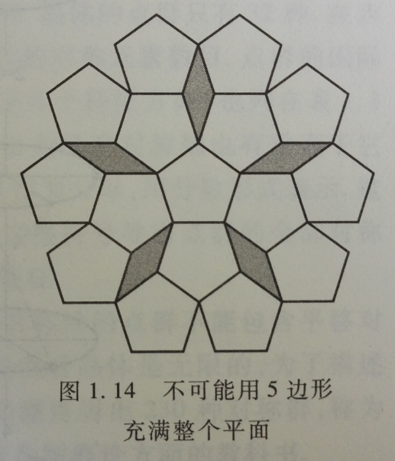
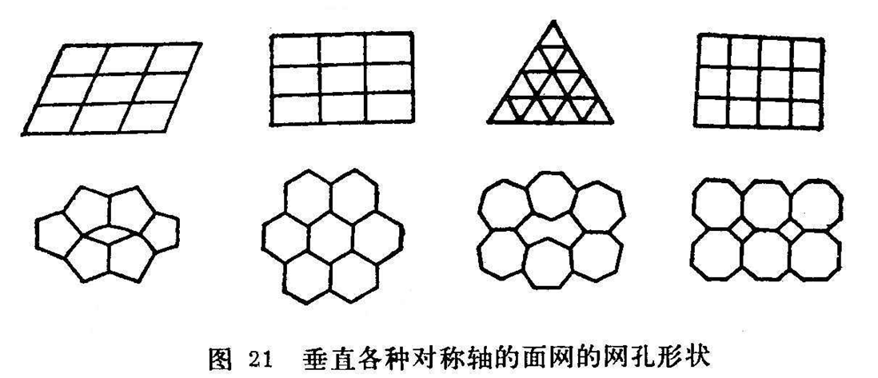
旋转对称操作
由于晶格周期性的限制，不可能有5度或6度以上的旋转对称轴。
设想如果存在5重对称轴，则在垂直于轴的晶面上的格点分布至少应是5边形，但由5边形不可能无空隙无交叠的充满整个平面，从而不能保证晶格的周期性，对于n>6的情况也可类似的考虑。

Slide 12
反演对称操作
反演对称操作是以一点（取为原点）为中心，将所有 r 变换到 -r 的对称操作，其对称元素称为对称中心，用符号 i （或 C_{i}）来表示。

Slide 13
象旋转对称操作（旋转反演对称操作）
定义：绕某一轴旋转 角度，接着以轴上某一点为中心进行反演的一种对称操作，其对称元素称为象旋转轴，用符号 表示。
这个是由两种单一的对称操作构成的一种复合对称操作，可表示为 。
但具有这种对称性的晶体不一定同时具有 n 重对称轴和对称中心 i 。
象转轴也称为晶体的 n 重旋转-反演轴。

Slide 14
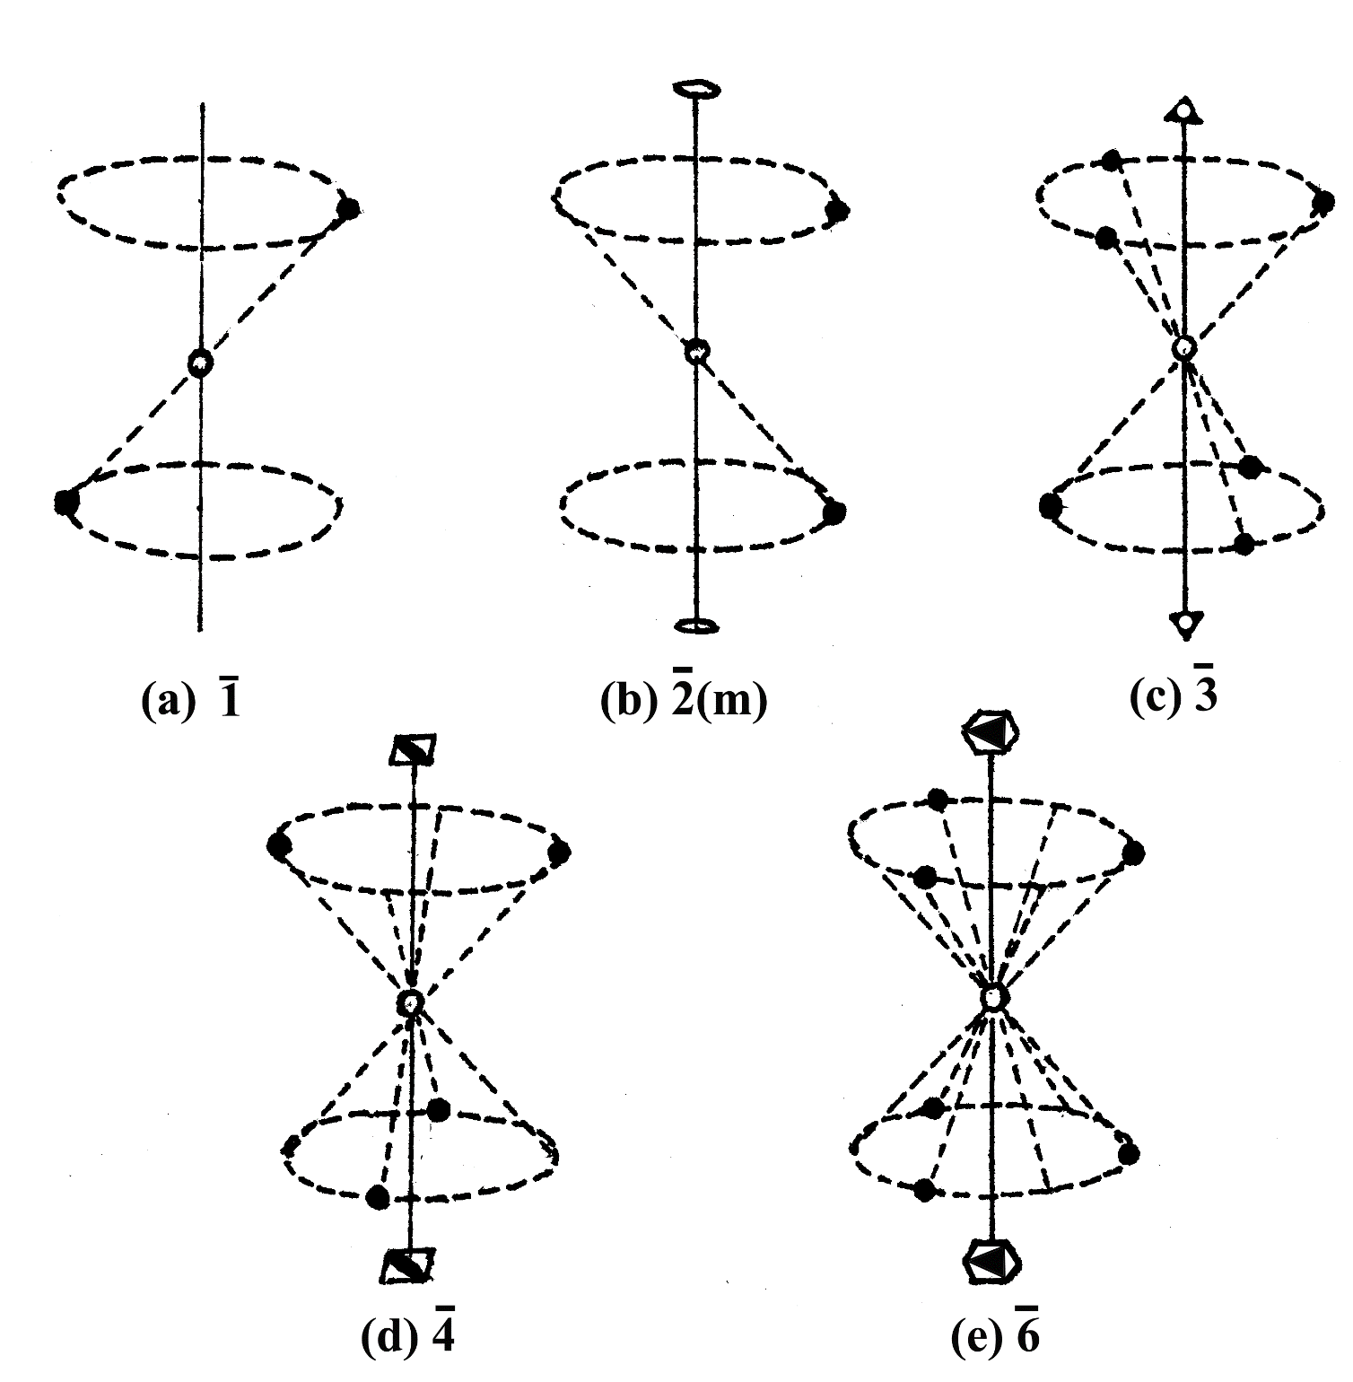
n 重象旋转轴（旋转反演轴）

Slide 15
反映对称操作
反映对称操作是以一平面作镜像反映的对称操作，其对称元素称为对称面，用符号 m（或 σ）来表示。
A
π
反演
A₁
A
A₁
A₂
M
A₂与A的关系：
A₂是A通过M面的镜像
A₂
代表先转动 π 角度后再对原点做中心反演的操作，与反映对称操作的结果是一致的。

Slide 16
其它复合对称操作
由旋转对称操作和反映对称操作组成的复合对称操作，记为： ，先作n重轴旋转，接着进行镜像反映，也称为镜转对称操作。

Slide 17
概念：对称操作群
（1）“群”的数学定义 及性质
1. 数学定义：群代表一组“元素”的集合，这些“元素”被赋予一定的“乘法法则”，如 。
2. 群的性质：
(1)闭合性： , 则 ;
(2)存在单位元素E：AE=A；
(3)存在逆元素 ：有 ；
(4)元素间的“乘法运算”满足结合律：A(BC)=(AB)C。

Slide 18
（2）对称操作群定义
定义：一个物体的全部对称操作的集合
称为对称操作群。
运算法则：连续操作
单位元素：不动操作
逆元素：绕某转轴转 θ 的逆元素—绕该轴绕 -θ 角度；
中心反演的逆元素—中心反演

Slide 19
例：简六方晶体宏观对称性与物理性质
证明简六方晶体的介电常量具有如下形式：
表明：平行轴方向：
垂直轴方向：
即介电性在平行和垂直六角轴方向有差别，六角对称晶体具有双折射现象。

Slide 20
简六方结构的介电常量
思路
正交变换后
写出经晶体的对称操作后的 表达式，利用 ，找到矩阵 ε 的每一个量。

Slide 21
简六方结构的介电常量
证明
如图设 x, y, z 轴，D具有如下形式：

Slide 22
简六方结构的介电常量
对称操作一：设E=(E,0,0)，即 E 沿 x 轴方向，令晶体绕 x 轴转 180°，则 y 变成 y′=-y，z 变成 z′=-z，即：
变换前后
ε_{yx}=- ε_{yx}=0， ε_{zx}= -ε_{zx}=0.

Slide 23
简六方结构的介电常量
对称操作二：设E=(0,E,0)，即 E 沿 y 轴方向，令晶体绕 y 轴转 180°，则 x 变成 x′=-x，z 变成 z′=-z，即：
变换前后
ε_{xy}=-ε_{xy}=0， ε_{zy}=-ε_{zy}=0.

Slide 24
简六方结构的介电常量
对称操作三：设E=(0,0,E)，即 E 沿 z 轴方向，令晶体绕 z 轴转 180°，则 x 变成 x′=-x，y 变成 y′=-y，即：
变换前后
ε_{xz}=-ε_{xz}=0， ε_{yz}=-ε_{yz}=0.

Slide 25
简六方结构的介电常量
综上所述：
ε_{yx}=- ε_{yx}=0， ε_{zx}= -ε_{zx}=0.
ε_{xy}=- ε_{xy}=0， ε_{zy}= -ε_{zy}=0.
ε_{xz}=- ε_{xz}=0， ε_{yz}= -ε_{yz}=0.

Slide 26
简六方结构的介电常量
对称操作四：设 E 沿六角形顶角 A 方向，即
令晶体以 E 为轴转 180°，则 y 变成 y’，z 变成 z’。

Slide 27
简六方结构的介电常量
晶体沿E所在方向转180度后不变，电位移矢量D也应该不变，即

Slide 28
简六方结构的介电常量
ε_{yx}=- ε_{yx}=0， ε_{zx}= -ε_{zx}=0.
ε_{xy}=- ε_{xy}=0， ε_{zy}= -ε_{zy}=0.
ε_{xz}=- ε_{xz}=0， ε_{yz}= -ε_{yz}=0.
ε_{yy}=ε_{zz}=ε₂， ε_{xx}= ε₁
对称性越高，需要独立地表征的系统要素就越少，描述起来就越简单，这对于研究晶体的性质有极重要的意义。
因此，研究晶体物理性质时，先从其几何外形的宏观对称性开始研究。

Slide 29
点群
对称是晶体的基本性质，晶体的对称既有普遍性也有特殊性，即所有的晶体都是对称的，但是不同晶体对称特点不同，从这个意义上讲，对称是晶体分类的基础。
宏观晶体中所有对称要素的集合称为点群（point group）。这是由于在结晶多面体中，全部对称要素相交于一点(晶体中心)，在进行对称操作时至少有一点不移动，故称为 点群。
根据结晶多面体中可能存在的对称要素和对称要素组合规律，可以导出可能的对称性共 32 种。
http://jpkc.hnpu.edu.cn/clwlhx8/upfile/2012415105559966.pdf

Slide 30
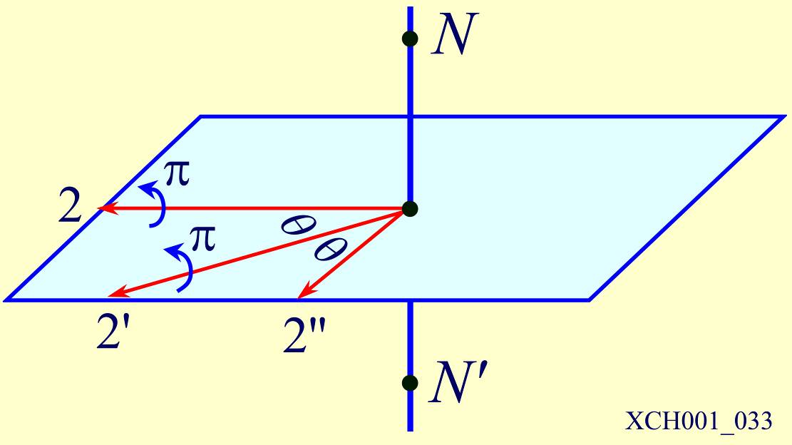
概念——点群
点群 —— 以10种对称素 为基础组成的对称操作群
由对称素组合成群时，对称轴的数目及对称轴之间的夹角将受到晶体结构的严格限制。理论证明由10种对称素只能组成32种不同的点群。
P31图1-33
—— 晶体的宏观对称只有32个不同类型
两个2重轴之间的夹角只能是

Slide 31
32种点群简介
C₁ | 不动操作 | 1
C_{n} | 回转群：只含一个旋转轴，下角标 n 表示 n 重旋转轴，（n=2,3,4,6) | 4
D_{n} | 双面群：包含一个 n 重旋转轴和 n 个与之垂直的二重轴，（n=2,3,4,6) | 4
C_{i} | C₁ 加中心反演 | 1
C_{s} | C₁ 加反映面 | 1
C_{nh} | C_{n} 加与 n 重轴垂直的反映面 (n=2,3,4,6) | 4
C_{nv} | C_{n} 加与 n 个含 n 重轴的反映面 (n=2,3,4,6) | 4
D_{nh} | D_{n} 加与 n 重轴垂直的反映面 (n=2,3,4,6) | 4
D_{nd} | D_{n} 加通过n重轴及两根二重轴角平分线的反映面(n=2,3) | 2
S_{n} | 只包含旋转反演轴，n=4,6 (其中S₁=C_{i}, S₂=C_{s}, S₃=C_{3h}) | 2
最多只包含一个高阶对称轴的点群，共27个。

Slide 32
32种点群简介
下面5个点群的高阶对称轴均多于一个。
O_{h} | 立方点群：由立方对称的48个对称操作组 | 1
T_{d} | 正四面体点群：正四面体的24个对称操作组成； | 1
O | O_{h} 中24个纯转动操作组成 | 1
T | T_{d} 中12个纯转动操作组成 | 1
T_{h} | T 加中心反演 | 1

Slide 33
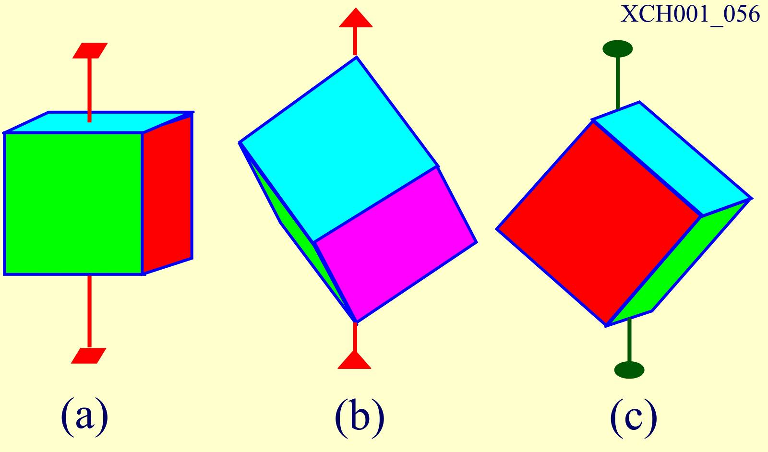
例:分析立方体的宏观对称性的描述
不动操作
3个立方轴
（π/2, π, π3/2）
4个体对角线
（2π/3, 4π/3）
6个面对角线
（π）
3*3 + 4*2+6*1 +1*1=24
加中心反演24*2=48
4 and
3 and
2 and
m
1 and
i

Slide 34
Arial
Qwertyuiop[]\asdfghjkl;’zxcvbnm,./
QWERTYUIOP[]\ASDFGHJKL;’ZXCVBNM,./
Symbol
Θωερτψυιοπ[]∴ασδφγηϕκλ;’ζξχϖβνμ,./
ΘΩΕΡΤΨΥΙΟΠ[]∴ΑΣΔΦΓΗϑΚΛ;’ΖΞΧςΒΝΜ,./

